Slide 1



Análisis y diseño de sistema 2
Escuela de Ingeniería de Ciencias Y Sistemas
NOMBRE DEL TUTOR

Slide 2

UNIDAD #:4
Requerimientos no funcionales

Slide 3




Anuncio 1
(Ingresa los anuncios importantes como lo sean, cortos, entregas, practicas, proyectos, horarios de calificación, etc.)
Anuncio 2
Anuncio 3
Anuncio 4
Anuncio 5

Slide 4


Dudas del proyecto
Teoría
Caso práctico

Slide 5


Diseña arquitecturas de software mediante la definición de componentes, conexiones y capas del sistema para asegurar la funcionalidad, rendimiento y escalabilidad del producto final

Slide 6

El liderazgo es la capacidad de influir, guiar y motivar a un grupo de personas para alcanzar objetivos comunes, promoviendo colaboración, compromiso y desarrollo del equipo.

Slide 7


CONTENIDO
01
02
03
pruebas no funcioanles
pruebas de carga
pruebas de estres
04
05
pruebas de escalabilidad
pruebas de portabilidad

Slide 8


PRUEBAS
NO FUNCIONALES

Slide 9




¿QUE SON LAS PRUEBAS NO FUNCIONALES?
Las pruebas no funcionales son un tipo de pruebas de software que se realizan para verificar los aspectos no funcionales de una aplicación de software. En lugar de centrarse en lo que el software "hace" (sus funcionalidades), estas pruebas se enfocan en cómo lo hace, es decir, en su rendimiento, usabilidad, fiabilidad, seguridad y escalabilidad, entre otros atributos de calidad.

Slide 10

Imagina un coche. Las pruebas funcionales se asegurarían de que el motor enciende y las ruedas giran. Las pruebas no funcionales verificarían qué tan rápido puede ir, qué tan cómodo es el asiento y cuánto combustible consume.

Slide 11


Puntos clave de las pruebas no funcionales
Estas pruebas no se centran en si una característica funciona o no, sino en su rendimiento. Por ejemplo, una prueba funcional podría verificar que un botón de inicio de sesión funciona, mientras que una prueba no funcional de carga evaluaría si ese botón sigue funcionando correctamente cuando 1000 usuarios intentan iniciar sesión al mismo tiempo.
Una aplicación puede tener todas sus funciones correctas, pero si es lenta o difícil de usar, los usuarios se frustrarán y la abandonarán. Las pruebas no funcionales, como las de usabilidad, garantizan que la experiencia sea fluida y positiva.
Evalúan la calidad y el rendimiento
Garantizan la experiencia del usuario
Identificar problemas de rendimiento o seguridad en las primeras etapas del desarrollo puede prevenir fallos mayores en producción. Un sitio web que no soporta un gran número de visitantes podría colapsar durante un evento importante, causando pérdidas económicas y de reputación. Las pruebas de estrés y de carga ayudan a prevenir estos escenarios.
Reducen riesgos
Dentro de las pruebas no funcionales, hay varias categorías, como las pruebas de rendimiento (carga, estrés, volumen), de seguridad, de usabilidad, de portabilidad y de escalabilidad. Cada una de ellas se centra en un aspecto específico de la calidad del software.
Tipos comunes

Slide 12
Principios Clave
Las pruebas no funcionales se basan en datos cuantificables. No es suficiente decir que un sistema es "rápido"; es necesario definir una métrica, como "el tiempo de respuesta de la página de inicio de sesión no debe exceder los 2 segundos".
Los resultados de las pruebas solo son válidos si se ejecutan en un entorno que simula fielmente el entorno de producción. Si las pruebas se realizan en un entorno de desarrollo con pocos recursos, los resultados no serán representativos de lo que ocurrirá en el entorno de producción.
Medición y Métricas
Pruebas en Entornos Realistas
Los problemas no funcionales son a menudo difíciles y costosos de solucionar si se descubren tarde. Por ello, es crucial empezar a considerar y planificar estas pruebas desde las primeras etapas del ciclo de vida del desarrollo de software.
Evaluación Temprana y Continua
Los objetivos de las pruebas no funcionales deben estar alineados con las expectativas del negocio. Por ejemplo, una aplicación para un evento masivo necesita un enfoque en la escalabilidad, mientras que un sistema bancario requiere un enfoque en la seguridad.
Tipos comunes

Slide 13
Importancia dentro de una arquitectura de software
La importancia de las pruebas no funcionales dentro de una arquitectura de software es crucial, ya que se enfocan en los atributos de calidad que determinan si el sistema será exitoso en el mundo real, más allá de que sus funcionalidades básicas operen correctamente. Su aplicabilidad es transversal y debe ser considerada desde las fases más tempranas del diseño arquitectónico.
Importancia
Satisfacción del usuario final: Un software que cumple todas sus funciones, pero es lento o inestable, genera una mala experiencia de usuario. Las pruebas no funcionales aseguran que la aplicación sea rápida, fiable y fácil de usar, lo cual es clave para la retención de clientes y la reputación de la marca.
Reducción de riesgos: Identificar problemas de rendimiento o vulnerabilidades de seguridad en las etapas iniciales del desarrollo es mucho menos costoso que solucionarlos una vez que el sistema ya está en producción. Un fallo de seguridad o una caída del sistema pueden resultar en grandes pérdidas financieras y de datos.
Optimización de recursos: Permiten identificar cuellos de botella y problemas de rendimiento que podrían requerir una reestructuración de la arquitectura. Al hacerlo de forma anticipada, se puede optimizar el uso de hardware y software, evitando gastos innecesarios.
Cumplimiento de requisitos: Muchos requisitos del negocio, aunque no se consideren "funcionales" directamente, son críticos para la operación. Por ejemplo, un requisito de negocio podría ser que "el sitio web debe ser capaz de manejar 10,000 usuarios simultáneos en un evento de venta". Las pruebas no funcionales son las únicas que pueden verificar este tipo de exigencias.

Slide 14
Aplicabilidad en la Arquitectura de Software
Diseño arquitectónico: Durante el diseño de la arquitectura, se deben considerar los requisitos no funcionales. Por ejemplo, si se sabe que la aplicación necesitará manejar un gran volumen de tráfico, la arquitectura debe diseñarse para ser escalable, quizás utilizando microservicios o una arquitectura en la nube. Las pruebas no funcionales validarán que esas decisiones de diseño sean efectivas.
Selección de tecnologías: La elección de bases de datos, lenguajes de programación, frameworks y servidores debe basarse, en parte, en los requisitos no funcionales. Si se necesita una alta disponibilidad, se seleccionarán tecnologías que la ofrezcan. Las pruebas de fiabilidad confirmarán que las tecnologías elegidas cumplen con estas expectativas.
Entornos de prueba: La aplicabilidad de las pruebas no funcionales requiere que se realicen en un entorno que simule lo más fielmente posible el entorno de producción. Un entorno de prueba con recursos limitados no proporcionará resultados fiables sobre el rendimiento bajo una carga de trabajo real.
Monitoreo continuo: Una vez que el software está en producción, la aplicabilidad de las pruebas no funcionales continúa a través del monitoreo. Las herramientas de monitoreo en tiempo real ayudan a detectar desviaciones en el rendimiento, lo que puede indicar la necesidad de optimizaciones o de un nuevo ciclo de pruebas.

Slide 15
PRUEBAS
DE CARGA

Slide 16

PRUEBAS DE CARGA
son un tipo de pruebas de rendimiento que se realizan para evaluar el comportamiento de un sistema de software bajo una carga de trabajo anticipada y realista. El objetivo principal es determinar si la aplicación puede manejar la cantidad de usuarios y transacciones esperadas sin degradar su rendimiento.

Slide 17




¿QUÉ EVALÚAN LAS PRUEBAS DE CARGA?
Tiempo de respuesta
Utilización de recursos
Comportamiento del sistema
Miden el tiempo que tarda el sistema en responder a las solicitudes de los usuarios. Un tiempo de respuesta rápido es crucial para una buena experiencia de usuario.
Evalúan cómo la aplicación utiliza recursos del sistema como la CPU, la memoria, la red y la base de datos bajo una carga normal. Esto ayuda a identificar cuellos de botella y posibles problemas de rendimiento.
Aseguran que el sistema no se congele, se bloquee o muestre errores bajo la carga esperada.

Slide 18
¿Por qué son importantes?
Imagina una tienda en línea que se prepara para una venta de "Black Friday". Saben que esperan 10,000 visitantes simultáneos. Si el sistema no se prueba para soportar esa carga, podría volverse increíblemente lento o colapsar, resultando en pérdida de ventas e insatisfacción del cliente. Las pruebas de carga ayudan a prevenir estos escenarios al simular el tráfico esperado de antemano y asegurar que la arquitectura de software y el hardware sean lo suficientemente robustos.

Slide 19
¿Cómo se realizan?
Se establecen métricas claras como el tiempo de respuesta máximo aceptable y el número de usuarios concurrentes a simular.
Definir los objetivos
Se diseñan scripts que imitan el comportamiento de los usuarios reales. Por ejemplo, un script podría simular a un usuario navegando por productos, agregando artículos al carrito y finalizando una compra.
Crear el escenario
Se utilizan herramientas de automatización de pruebas de carga (como Apache JMeter o LoadRunner) para generar un gran número de usuarios virtuales que ejecutan los scripts de forma simultánea.
Ejecutar la prueba
Analizar los resultados
Se analizan los datos recopilados para identificar problemas de rendimiento y se ajusta el sistema según sea necesario.

Slide 20


EJEMPLO PRACTICO

Slide 21
PRUEBAS
STRESS

Slide 22
PRUEBAS DE STRESS
son un tipo de pruebas de rendimiento que se realizan para evaluar el comportamiento de un sistema de software bajo una carga de trabajo extrema, más allá de sus límites normales. El objetivo no es solo ver si el sistema se mantiene, sino también cómo falla y si se recupera de manera adecuada.

Slide 23
¿Qué evalúan las pruebas de estrés?
Punto de quiebre
Comportamiento bajo presión
Capacidad de recuperación:
Su principal objetivo es encontrar el punto exacto en el que el sistema se rompe o deja de funcionar de forma aceptable.
Evalúan cómo el sistema maneja la sobrecarga de usuarios o transacciones. ¿Se congela, se bloquea o simplemente se vuelve más lento?
Una vez que el estrés desaparece, ¿el sistema se recupera de forma automática y vuelve a su estado normal? O, por el contrario, ¿requiere una intervención manual para reiniciarse?

Slide 24
¿Por qué son importantes?
Piensa en un sistema de compra de boletos para un concierto muy popular. Durante la venta, miles de personas intentarán comprar boletos en cuestión de segundos. Esto creará un pico de tráfico que es mucho más alto que el tráfico promedio. Si el sistema no ha sido probado para este escenario, podría colapsar por completo, causando frustración masiva, pérdida de ventas y daños a la reputación de la empresa. Las pruebas de estrés ayudan a prepararse para estos eventos de alto impacto.

Slide 25
¿Cómo se realizan?
Se establece un número de usuarios o un volumen de transacciones que es significativamente mayor al esperado.
Definir el límite
Similar a las pruebas de carga, se usan herramientas de automatización como k6, JMeter o LoadRunner para generar un tráfico artificial.
Crear el escenario
A menudo, la carga se incrementa de forma progresiva hasta que el sistema alcanza su punto de saturación y empieza a mostrar errores o tiempos de respuesta inaceptables.
Aumentar la carga de forma gradual
Durante la prueba, se monitorean de cerca los recursos del servidor (CPU, memoria, base de datos) para entender qué componente está causando el cuello de botella.
Monitorear y analizar
Evaluar la recuperación
Después de la prueba de estrés, se reduce la carga a niveles normales para ver si el sistema se recupera por sí solo.
En resumen, mientras las pruebas de carga confirman que un sistema puede manejar lo que se espera, las pruebas de estrés lo preparan para lo inesperado.

Slide 26
EJEMPLO PRACTICO

Slide 27
PRUEBAS DE
ESCALABILIDAD

Slide 28
PRUEBAS DE ESCALABILIDAD
son un tipo de pruebas de rendimiento que se realizan para determinar la capacidad de un sistema, una red o una aplicación para manejar un aumento en el volumen de trabajo de manera eficiente. Su objetivo es asegurar que el sistema puede crecer en términos de usuarios, transacciones o datos sin que su rendimiento se degrade.

Slide 29
¿Por qué son importantes?
Imagina una red social o una plataforma de comercio electrónico. Si la base de usuarios crece exponencialmente, la plataforma debe ser capaz de soportar a todos esos nuevos usuarios sin volverse lenta o inestable. Las pruebas de escalabilidad garantizan que la arquitectura de software y la infraestructura subyacente puedan soportar este crecimiento futuro. Sin ellas, una empresa podría invertir en hardware costoso que no logra el rendimiento deseado o, peor aún, su plataforma podría colapsar cuando más lo necesita.

Slide 30
¿Qué evalúan las pruebas de escalabilidad?
Capacidad de crecimiento
Eficiencia de los recursos
Cuellos de botella
Miden cómo responde el sistema a un incremento gradual en la carga. Se busca identificar el punto en el que el rendimiento empieza a caer, incluso cuando se añaden más recursos (como servidores o memoria).
Evalúan si el sistema utiliza los recursos de manera eficiente a medida que la carga aumenta. Por ejemplo, ¿duplicar los servidores realmente duplica la capacidad?
Ayudan a identificar componentes (como la base de datos, la red o un servidor específico) que impiden que el sistema escale correctamente.

Slide 31
¿Cómo se realizan?
Se establecen métricas de rendimiento y se define el objetivo de escalabilidad. Por ejemplo, "el sistema debe soportar 1 millón de usuarios registrados sin que el tiempo de respuesta de la página de inicio de sesión exceda los 500 ms".
Definir el límite
La prueba se inicia con una carga baja y se va aumentando de manera constante y controlada. Esto puede hacerse añadiendo más usuarios virtuales o más transacciones por segundo.
Incrementar la carga
Durante todo el proceso, se monitorean las métricas clave de rendimiento (como el tiempo de respuesta y la utilización de recursos del servidor) para ver cómo se comportan a medida que la carga aumenta.
Monitorear el rendimiento
Se observa el punto en el que el rendimiento comienza a degradarse. Este es el punto de inflexión de la escalabilidad, más allá del cual el sistema ya no puede crecer de manera eficiente.
Identificar el punto de inflexión
Con la información obtenida, se pueden tomar decisiones informadas sobre cómo optimizar la arquitectura para mejorar la escalabilidad, como optimizar consultas a la base de datos, implementar balanceadores de carga o reestructurar el código.
Analizar y optimizar

Slide 32
EJEMPLO PRACTICO

Slide 33
PRUEBAS DE
PORTABILIDAD

Slide 34
PRUEBAS DE PORTABILIDAD
son un tipo de pruebas no funcionales que se realizan para verificar si un sistema de software puede ser transferido de un entorno a otro sin problemas. El objetivo es asegurar que la aplicación funcione de manera consistente y correcta en diferentes sistemas operativos, navegadores web, dispositivos móviles y configuraciones de hardware.

Slide 35
¿Qué evalúan las pruebas de portabilidad?
Compatibilidad con el entorno
Consistencia de la interfaz
Integración de datos
Miden qué tan bien el software se adapta a nuevos entornos. Esto incluye la instalación, ejecución y uso en diferentes plataformas.
Verifican que la interfaz de usuario (UI) se muestre de manera correcta y sin errores visuales en distintas resoluciones de pantalla, tamaños de ventana o navegadores.
Aseguran que los datos puedan ser transferidos y utilizados correctamente entre diferentes sistemas, si es necesario

Slide 36
¿Por qué son importantes?
En un mundo donde los usuarios acceden a la misma aplicación desde múltiples dispositivos (un ordenador con Windows, una Mac, un teléfono Android o una tablet con iOS), la portabilidad es fundamental. Si una aplicación web no se muestra correctamente en Safari o una aplicación de escritorio no funciona en Linux, se puede perder una porción significativa de la base de usuarios. Las pruebas de portabilidad garantizan una experiencia de usuario uniforme y amplia el alcance del software a un mercado más grande.

Slide 37
¿Cómo se realizan?
Se identifican y se priorizan los entornos de destino. Por ejemplo, "probar la aplicación en Chrome, Firefox y Safari en Windows 10, macOS y las últimas versiones de iOS y Android
Definir los entornos
Se configuran los dispositivos o máquinas virtuales con los sistemas operativos, navegadores y otras configuraciones de software necesarias para la prueba.
Preparar los entornos
Se ejecutan los casos de prueba funcionales y no funcionales en cada uno de los entornos. El objetivo es verificar que todo funciona exactamente igual que en el entorno de desarrollo.
Ejecutar las pruebas
Se documentan los errores de compatibilidad y se reportan al equipo de desarrollo para que se corrijan. Los errores comunes incluyen problemas de diseño (la UI se rompe en un navegador), fallos de rendimiento o incompatibilidades de funciones específicas.
Reportar y corregir

Slide 38
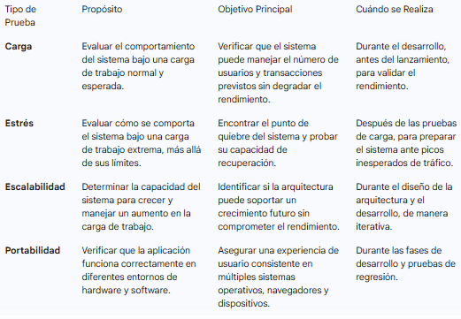


Slide 39
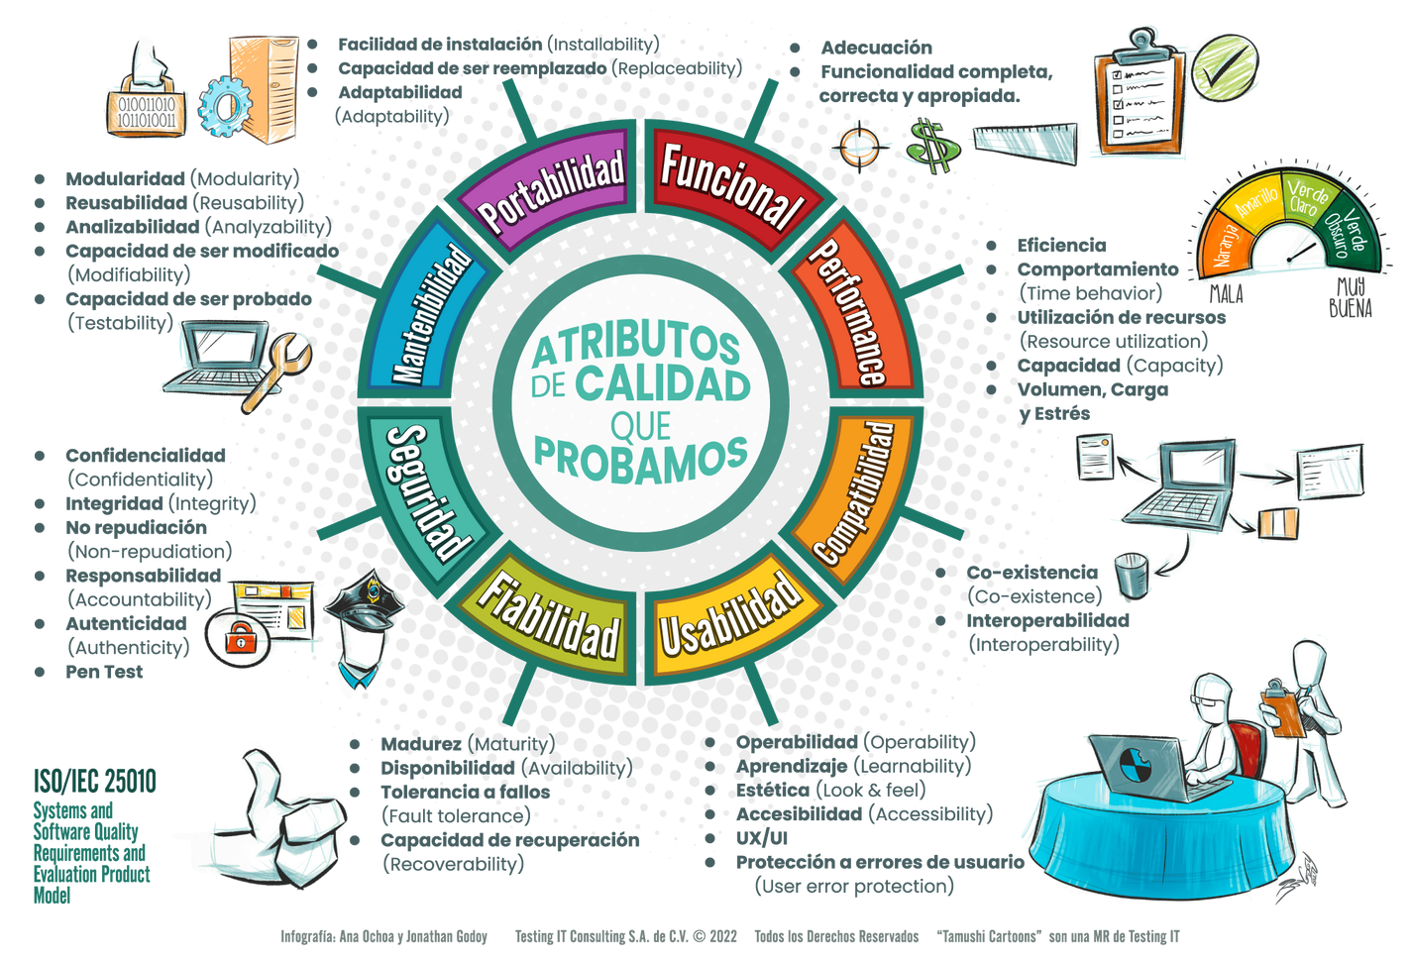

Slide 40

Contexto: Imaginad que vuestro sistema (el de la cafetería o el de noticias) es crítico. Si el sistema se cae, la empresa pierde dinero cada minuto. No basta con decir "que no se caiga", hay que definir un EAC medible.
1. El Enunciado del Ejemplo (Lo que tú les das)
"El sistema de procesamiento de pedidos debe tener una disponibilidad del 99.9% (Triple Nueve) durante el horario de operación comercial (08:00 a 20:00), con un tiempo de recuperación (MTTR) no mayor a 5 minutos en caso de fallo crítico."

Slide 41

Investigad y completad la siguiente tabla basada en el estándar OWASP Top 10. Para cada vulnerabilidad, debéis proponer una medida de contingencia técnica (prevención).
# | Vulnerabilidad (Nombre) | Descripción Breve | Medida de Contingencia
1 | Inyección (SQL, NoSQL) | Datos no confiables enviados al intérprete. | Uso de consultas preparadas (Prepared Statements).
2 | Pérdida de Autenticación | Fallos en la gestión de sesiones o contraseñas. | Implementar MFA (Autenticación de Dos Factores).
3 | Exposición de Datos Sensibles | Falta de cifrado en datos en reposo o tránsito. | Cifrado AES-256 y uso de protocolos TLS.
4 | XML External Entities (XXE) | Procesamiento de entidades externas en XML. | Deshabilitar el procesamiento de entidades externas.
5 | Control de Acceso Quebrado | Usuarios acceden a funciones fuera de su permiso. | Implementar el principio de "mínimo privilegio".
6 | Configuración de Seguridad Incorrecta | Ajustes por defecto o servicios innecesarios. | Endurecimiento (Hardening) de servidores y apps.
7 | Cross-Site Scripting (XSS) | Inyección de scripts en páginas vistas por otros. | Escapar datos de salida y validar entradas.
8 | Deserialización Insegura | Ejecución de código al convertir datos en objetos. | No aceptar objetos serializados de fuentes dudosas.
9 | Componentes Vulnerables | Uso de librerías antiguas con fallos conocidos. | Auditoría de dependencias y parches constantes.
10 | Registro y Monitoreo Insuficiente | No detectar ataques en tiempo real. | Centralización de logs y alertas automáticas.

Slide 42
Elege una de las vulnerabilidades anteriores y redacta un Escenario de Atributo de Calidad (EAC) formal. Recuerda que un EAC debe tener:
Fuente del estímulo: ¿Quién ataca? (ej. Un hacker externo).
Estímulo: ¿Qué intenta hacer? (ej. Inyectar código SQL).
Artefacto: ¿Qué parte del sistema es atacada? (ej. La base de datos de usuarios).
Respuesta: ¿Qué hace el sistema? (ej. El sistema bloquea la petición y registra el evento).
Medida de respuesta: ¿Cómo lo medimos? (ej. El ataque debe ser neutralizado en menos de 1 segundo).

Slide 43
MUCHAS GRACIAS

